Slide 1
华中科技大学
Huazhong University of
Science and Technology
华科硬件项目启动会
下一代密码算法设计与标准化专项工作例会
项目负责人：刘冬生、陆家昊
项 目 成 员 ：顾圣斐、孙怡宁、李凯、王家琛、
宋炫辰、张嘉明、陈思源
时 间：2024.8.23

Slide 2
华中科技大学
Huazhong University of
Science and Technology
CONTENTS
1
研究目标
2
时间规划与人员安排
3
当前工作进展
4
总结

Slide 3
1
研究目标

Slide 4
研究目标
华中科技大学
Huazhong University of
Science and Technology
1
高性能与低资源开销的Frodo 硬件实现
Scloud 算法的硬件实现
研究内容：完成系统架构构建，并基于 AMD UltraScale+ FPGA 开发板完成原型验证，同时基于 28nm 工艺，完成硬件实现评估
研究内容：完成 Scloud 算法的硬件实现架构构建，完成硬件资源开销与性能评估，协助优化 Scloud算法参数设计。
性能指标：
(1) 支持 Frodo-640/ Frodo-976/ Frodo-1344 三种不同的安全等级
(2) 支持完整的密钥生成、封装与解封装功能
1. 高性能 Frodo 硬件实现：
(1.1) 硬件实现最高运行频率达到 300MHz
(1.2) 硬件实现峰值密钥生成时间小于等于 700μs@300MHz，峰值密钥封装时间小于等于 750μs@300MHz，峰值密钥解封装时间小于等于800μs@300MHz，其中峰值密钥解封装时间相较于国际同领域前沿研究水平降低 20%。
2. 低资源开销 Frodo 硬件实现：
(2.1) 硬件实现等效逻辑门数小于等于 100 万
(2.2) 基于 PTPX 功耗分析工具，评估 16MHz/24MHz 频率下的芯片运行功耗
性能指标：
(1) 依据 Scloud 的算法设计，进行硬件实现评估，反馈给算法设计者；支持 SCloud 算法定义的 3 种不同安全等级的高性能与低资源开销评估；
(2) 基于 FPGA 原型验证平台，评估 SCloud 算法的高性能硬件实现结果，包括：芯片 300MHz 运行频率下的峰值密钥生成时间、峰值密钥封装时间与峰值密钥解封装时间；
(3) 基于 Design Compiler 综合软件与 PrimeTime PX 功耗分析工具，评估 SCloud 算法的低资源开销 AISC 硬件实现结果，包括：芯片等效逻辑门数、16MHz/24MHz 频率下的芯片运行功耗。

Slide 5
研究目标
华中科技大学
Huazhong University of
Science and Technology
1
兼容 Frodo 与 Scloud 格密码方案的可重构后量子密码硬件实现
支持 Kyber 与 Dilithium 两种后量子密码算法的可重构硬件实现
研究内容：完成硬件实现架构构建， 并基于 AMD UltraScale+ FPGA 开发板完成原型验证，同时基于 28nm 工艺，完成可重构系统架构的硬件实现评估
研究内容：完成硬件架构实现，并基于 AMD UltraScale+ FPGA 开发板完成原型验证， 完成硬件资源开销与性能评估
性能指标：
(1) 兼容 Kyber 和 Dilithium 算法 2 种格密码算法；
(2) 支持 Kyber-512/ Kyber-768/ Kyber-1024 三种不同的安全等级与Dilithium-2/ Dilithium-3/ Dilithium-5 的 3 种不同安全等级；
(3) 支持完整的密钥生成、封装与解封装功能，以及签名和验签功能；
(4) 基于 FPGA 原型验证平台，可重构硬件实现 Kyber 算法的峰值密钥生成时间小于等于 8μs@300MHz，峰值密钥封装时间小于等于12μs@300MHz，峰值密钥解封装时间小于等于 16μs@300MHz。
(5) 基于 FPGA 原型验证平台，可重构硬件实现 Dilithium 算法的峰值密钥生成时间小于等于 35μs@300MHz，峰值签名时间小于等于75μs@300MHz，峰值验签时间小于等于 35μs@300MHz。其中 Kyber 算法峰值密钥解封装时间和 Dilithium 算法峰值签名时间相较国际同领域前沿研究水平降低30%。
(6) 基于 Design Compiler 综合软件与 PrimeTime PX 功耗分析工具，评估可重构硬件架构的 AISC 实现结果，包括：芯片等效逻辑门数、300MHz 频率下的运行功耗。
性能指标：
(1) 兼容 Frodo 和 Scloud 算法 2 种格密码算法；
(2) 支持 Frodo-640/ Frodo-976/ Frodo-1344 三种不同的安全等级与SCloud 算法定义的 3 种不同安全等级；
(3) 支持完整的密钥生成、封装与解封装功能；
(4) 基于 FPGA 原型验证平台，评估可重构硬件实现 Scloud 算法在300MHz 运行频率下的峰值密钥生成时间、峰值密钥封装时间与峰值密钥解封装时间；
(5) 基于 FPGA 原型验证平台，可重构硬件实现 Frodo 算法的峰值密钥生成时间小于等于 700μs@300MHz，峰值密钥封装时间小于等于750μs@300MHz，峰值密钥解封装时间小于等于 800μs@300MHz。
(6) 基于 Design Compiler 综合软件与 PrimeTime PX 功耗分析工具，评估可重构硬件架构的 AISC 实现结果，包括：芯片等效逻辑门数、300MHz 频率下的运行功耗。

Slide 6
2
时间规划与人员安排

Slide 7
时间规划与人员安排
华中科技大学
Huazhong University of
Science and Technology
2
T+6
T+12
T+18
T+24
研究目标 | 任务描述 | 24.8 | 24.9 | 24.10 | 24.11 | 24.12 | 25.1 | 25.2 | 25.3 | 25.4 | 25.5 | 25.6 | 25.7 | 25.8 | 25.9 | 25.10 | 25.11 | 25.12 | 26.1 | 26.2 | 26.3 | 26.4 | 26.5 | 26.6 | 26.7
研究目标1：高性能及低资源开销Frodo硬件实现 | 架构设计
 | 代码及仿真、FPGA验证与ASIC评估
 | 代码优化
 | 成果整理
研究目标2：Scloud算法硬件实现评估与算法参数优化 | 架构设计
 | 代码及仿真、FPGA验证与ASIC评估
 | 代码优化
 | 成果整理
研究目标3：兼容Frodo与Scloud格密码方案的可重构硬件实现 | 架构设计
 | 代码及仿真、FPGA验证与ASIC评估
 | 代码优化
 | 成果整理
研究目标4：支持Kyber与Dilithium格密码方案的可重构硬件实现 | 架构设计
 | 代码及仿真、FPGA验证与ASIC评估
 | 成果整理
高性能：顾圣斐+孙怡宁
低资源开销：李凯+王家琛
宋炫辰
王家琛+孙怡宁
张嘉明+陈思源
T+6：
(1)《全安全等级Frodo硬件实现评估报告——高性能设计（第一部分）》
(2)《全安全等级Frodo硬件实现评估报告——低资源开销设计（第一部分）》
(3) Frodo专利原稿1项
(4)交付Kyber实现代码及FPGA工程
T+18：
(1)Scloud专利原稿1项
(2)Scloud算法硬件实现代码及FPGA工程
(3)《非结构化格密码算法的可重构硬件实现评估报告》
T+12：
(1)《全安全等级Frodo硬件实现评估报告——高性能设计（第二部分）》
(2)《全安全等级Frodo硬件实现评估报告——低资源开销设计（第二部分）》
(3) 全安全等级Frodo硬件实现代码及FPGA工程——高性能设计
(4) 全安全等级Frodo硬件实现代码及FPGA工程——低资源开销设计
(5) Frodo专利原稿1项+Frodo论文原稿2篇
(6)《Scloud算法硬件实现分析报告》
(7) 《结构化格密码算法的可重构硬件实现评估报告》
(8)结构化格密码算法的可重构硬件实现代码及FPGA工程
T+24：
(1)兼容Frodo与Scloud算法的可重构实现论文原稿1篇
(2)兼容Frodo与Scloud算法的可重构实现专利原稿1项
(3)非结构化格密码算法的可重构硬件实现代码及FPGA工程

Slide 8
3
当前工作进展

Slide 9
华中科技大学
Huazhong University of
Science and Technology
3
当前工作进展—Frodo算法硬件实现方案
硬件架构模块划分：HASH(系数生成)、PE Array(矩阵运算)、Sampler(高斯采样)、Controller(主控)
核心运算：大型矩阵乘法(most time-consuming)
Row-by-chunk：将系数矩阵按行分块，分块矩阵执行小型矩阵乘法
Generate On-the-fly：系数矩阵生成与矩阵乘法运算流水并行，提高资源利用率
Frodo算法硬件实现系统架构

Slide 10
华中科技大学
Huazhong University of
Science and Technology
3
当前工作进展—Frodo算法硬件实现方案
PE Array模块设计
参考Google TPU中的设计，使用4×4脉动阵列进行矩阵乘法运算
将Frodo中高阶矩阵相乘的运算过程分块，以4×4矩阵相乘运算
单次生成4行A矩阵元素后共需进行
320次(4x4)x(4x4)矩阵乘法运算
使用2个4x4矩阵乘法单元阵列
分块矩阵运算：(4×640)×(640×4)
周期=10+4×(所需计算次数-1)
=10+4×(160-1)
=646 CCs
……
……
整体矩阵运算：(640×640)×(640×4)
周期=(640/4)×646
=103360 CCs

Slide 11
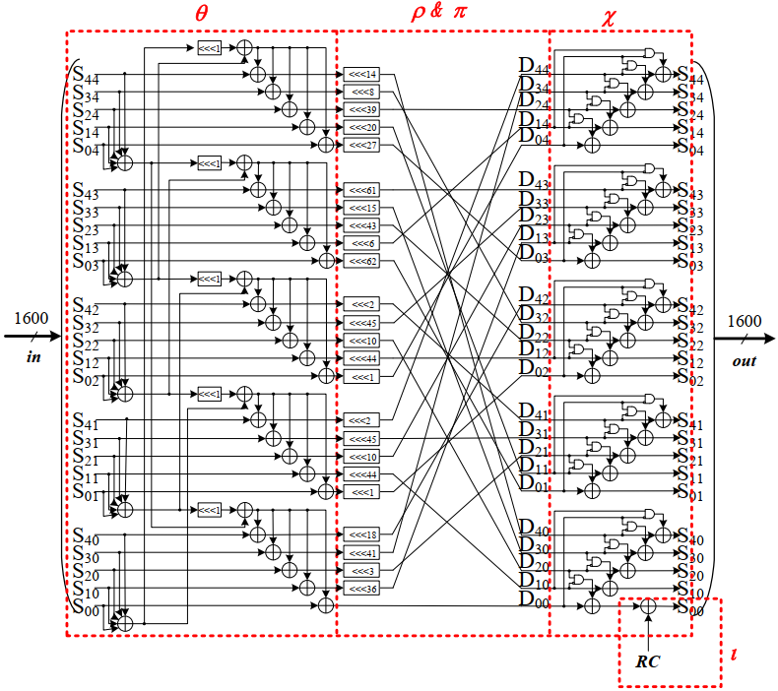
华中科技大学
Huazhong University of
Science and Technology
3
当前工作进展—Frodo算法硬件实现方案
HASH硬件电路设计：
支持SHAKE128、SHAKE256，指令控制实现功能配置
KECCAK:1600-bit的HASH函数
组合逻辑实现Keccak核内部θ、ρ、π、χ、ι变换
单级Keccak核24周期实现一轮吸收过程
n轮吸收全部输入
Pad10*1：输入处理，补位分组吸收
Truncation：输出处理，拼接截断输出
SHAKE128(M,d ) = KECCAK[256](M||1111,d ) = SPONGE[KECCAK-p[1600,24], pad10*1,1344](M||1111,d)
SHAKE256(M,d ) = KECCAK[512](M||1111,d ) = SPONGE[KECCAK-p[1600,24], pad10*1,1088](M||1111,d)

Slide 12
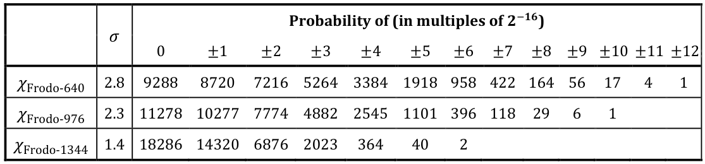
华中科技大学
Huazhong University of
Science and Technology
3
当前工作进展—Frodo算法硬件实现方案
高斯采样电路设计
结构：由多个CDF(累积分布函数)组成一个sampler模块
输入：输入由Hash函数生成的64位伪随机比特序列
输出：输出4个高斯误差采样结果
实现思路：
输入拆分：64bit -> 4×16bit (4并行度)
查表比较：16bit中的高15bit与误差分布表T_{χ}进行逐个比较
真值求和：比较结果经加法树完成求和操作
符号补位：根据16bit最低位实现对求和结果的符号补位
累计分布函数表

Slide 13
华中科技大学
Huazhong University of
Science and Technology
3
当前工作进展—Kyber与Dilithium硬件实现方案
超标量处理器架构：拥有两条完全独立的解码-执行-访存-写回流水线，支持不同核心算子的并行调度
高效格密码存算结构：Hash Unit使用单个Keccak内核，并实现多种并行采样器；Polynomial Unit由多维PLU_OE阵列组成；Mem Unit包括三个用于存储中间系数的RAM和两个用于存储KD NTT旋转因子的ROM。
Super-KD支持算法参数/功能
算法 | Kyber | Dilithium
模数 | q=3329 | q=8380417
采样 | CBD Reject | Reject Expand Mask Sample In Ball
多项式运算 | NTT/INTT ADD/SUB PWM Com/Decom … | NTT/INTT ADD/SUB Decompose Verify …
安全 等级 | Kyber-512 Kyber-768 Kyber-1024 | Dilithium-2 DIlithium-3 Dilithium-5
操作 | 密钥生成/加密(封装)/解密(解封装) | 密钥生成/ 签名/验签
Notes:
芯片pin脚246个，121个信号pin，51.2mm2，30.98TOPS，64Mb
ECO之后，加了sealring 坐标大小是7960*6680μm，不加sealring是7923*6642μm，pad坐标在sealring后偏移是所有的X坐标+64.97，Y坐标+65

Slide 14


华中科技大学
Huazhong University of
Science and Technology
3
当前工作进展—Kyber与Dilithium硬件实现方案
动态硬件调度策略
格密码中采样和多项式运算可以并行进行，协议最长的时间路径取决于多项式运算的时间
提出一种动态硬件调度策略，在避免访存冲突的基础上最大程度利用计算带宽
为避免RAW(Read After Write)冲突使用气泡阻塞流水线
256-point Dilithium NTT flow
Double 128-point Kyber NTT flow
Dual-Port NTT Ping-Pong Architecture
$$Dilithium NTT/INTTcycles=\frac{{128log}_{2}256}{\# num of PLU}$$
Input bit-reversed order: 0/128,1/129,2/130…,127/255
Output normal order: 0/1,2/3,4/5…,244/255
$Kyber NTT/INTTcycles=$ $\frac{2∗{64log}_{2}128}{2∗\left(\# num of PLU\right)}$
Notes:
芯片pin脚246个，121个信号pin，51.2mm2，30.98TOPS，64Mb
ECO之后，加了sealring 坐标大小是7960*6680μm，不加sealring是7923*6642μm，pad坐标在sealring后偏移是所有的X坐标+64.97，Y坐标+65

Slide 15
华中科技大学
Huazhong University of
Science and Technology
3
当前工作进展—Kyber与Dilithium硬件实现方案
多模式计算兼容型多项式算术运算单元
选择器的选通重构实现差异化的数据通路
支持Cooley-Tukey (CT) 和Gentleman-Sande (GS)等硬件计算模式，加速NTT/INTT运算
采用基于Karatsuba算法的硬件计算模式加速多项式点乘运算
多项式点乘:
Instruction | Control signal: sel[9:0] | Function
NTT | 0111001100 | c+a·b, c-a·b
INTT | 1001110011 | 1/2(a+b), 1/2(a-b)·c
PADD | 1x0x1x01xx | a + b
PSUB | x001x1xx01 | (a – b)·1
PWM1 | 110x1x0101 | a+b, a·b
Compress | x1xxxxxx01 | a·b
Decompress
PWM2 | 110010xx00 | c·d-a-b
PWM | x1xxxxxx01 | a·b
Decompose | x001x1xx01 | (a-b)·c
MakeHint
UseHint
5 multiplications
Karatsuba:
4 multiplications
Notes:
芯片pin脚246个，121个信号pin，51.2mm2，30.98TOPS，64Mb
ECO之后，加了sealring 坐标大小是7960*6680μm，不加sealring是7923*6642μm，pad坐标在sealring后偏移是所有的X坐标+64.97，Y坐标+65

Slide 16
华中科技大学
Huazhong University of
Science and Technology
3
当前工作进展—Kyber与Dilithium硬件实现方案
以兼容Kyber、Dilithium两种模域运算为目标，研究快速双域模乘器电路结构
基于位宽扩展的双域模运算电路设计，利用24bit位宽寄存器装载1个Dilithium模域数值或2个Kyber模域数值
基于比特字段复用的双域模约简电路设计，进行循环迭代数据降次，采用比特字段加减实现双域模约简
Kyber ：q=3329=2¹²−2⁹−2⁸+1
Dilithium ：q=8380417=2²³−2¹³+1
2¹²=2⁹+2⁸-1 (mod 3329)
2²³=2¹³-1 (mod 8380417)
x[23:0]=x[23:12]×2¹²+x[11:0] (mod 3329)
x[45:0]=x[45:23]×2²³+x[22:0] (mod 8380417)
x[23:12]×(2⁹+2⁸-1)+x[11:0]
x[45:23]×(2¹³-1)+x[22:0]
循环迭代
数据降次
Notes:
芯片pin脚246个，121个信号pin，51.2mm2，30.98TOPS，64Mb
ECO之后，加了sealring 坐标大小是7960*6680μm，不加sealring是7923*6642μm，pad坐标在sealring后偏移是所有的X坐标+64.97，Y坐标+65

Slide 17
华中科技大学
Huazhong University of
Science and Technology
3
当前工作进展—Kyber与Dilithium硬件实现方案
项目进度
Kyber的FPGA实现结果
 | Platform | CLBs | DSPs | BRAMs | Frequency(MHz) | Keygen(μs） | Encaps(μs) | Decaps(μs)
Kyber512 | UltraScale+ | 6691 | 8 | 11.5 | 270 | 5.36 | 10.84 | 14.31
Kyber768 |  |  |  |  |  | 9.89 | 17.15 | 21.98
Kyber1024 |  |  |  |  |  | 17.36 | 26.37 | 29.83
Target |  |  |  |  | 300 | 8 | 12 | 16
Dilithium的FPGA实现结果
 | Platform | CLBs | DSPs | BRAMs | Frequency(MHz) | Keygen(μs） | Sign(μs) | Verify(μs)
Dilithium2 | UltraScale+ | 6691 | 8 | 11.5 | 270 | 27.41 | 46.25 | 37.48
Dilithium3 |  |  |  |  |  | 45.75 | 90.29 | 61.03
Dilithium5 |  |  |  |  |  | 81.15 | 145.1 | 96.38
Target |  |  |  |  | 300 | 35 | 75 | 35
Notes:
芯片pin脚246个，121个信号pin，51.2mm2，30.98TOPS，64Mb
ECO之后，加了sealring 坐标大小是7960*6680μm，不加sealring是7923*6642μm，pad坐标在sealring后偏移是所有的X坐标+64.97，Y坐标+65

Slide 18
4
总结

Slide 19
华中科技大学
Huazhong University of
Science and Technology
4
总结
现阶段工作进展
Frodo算法硬件实现：
硬件系统架构初步构建与模块划分
核心算子提炼与电路结构设计
Kyber&Dilithium算法：
硬件系统架构构建
各模块电路设计与硬件实现
功能仿真与FPGA原型验证
下一步工作计划
2024年9月：
完成Frodo算法高性能与低资源开销硬件架构构建
根据任务目标设计合适的硬件执行并行度
设计模块间调度执行方案及硬件微指令集
2024年10~11月：
进行Frodo算法硬件实现代码编写与优化
完善Kyber&Dilithium算法代码优化与实现
进行Scloud算法硬件架构构建
对算法原理进行分析，提炼核心算子
Notes:
芯片pin脚246个，121个信号pin，51.2mm2，30.98TOPS，64Mb
ECO之后，加了sealring 坐标大小是7960*6680μm，不加sealring是7923*6642μm，pad坐标在sealring后偏移是所有的X坐标+64.97，Y坐标+65

Slide 20
华中科技大学
Huazhong University of
Science and Technology
THANKS

